Slide 1

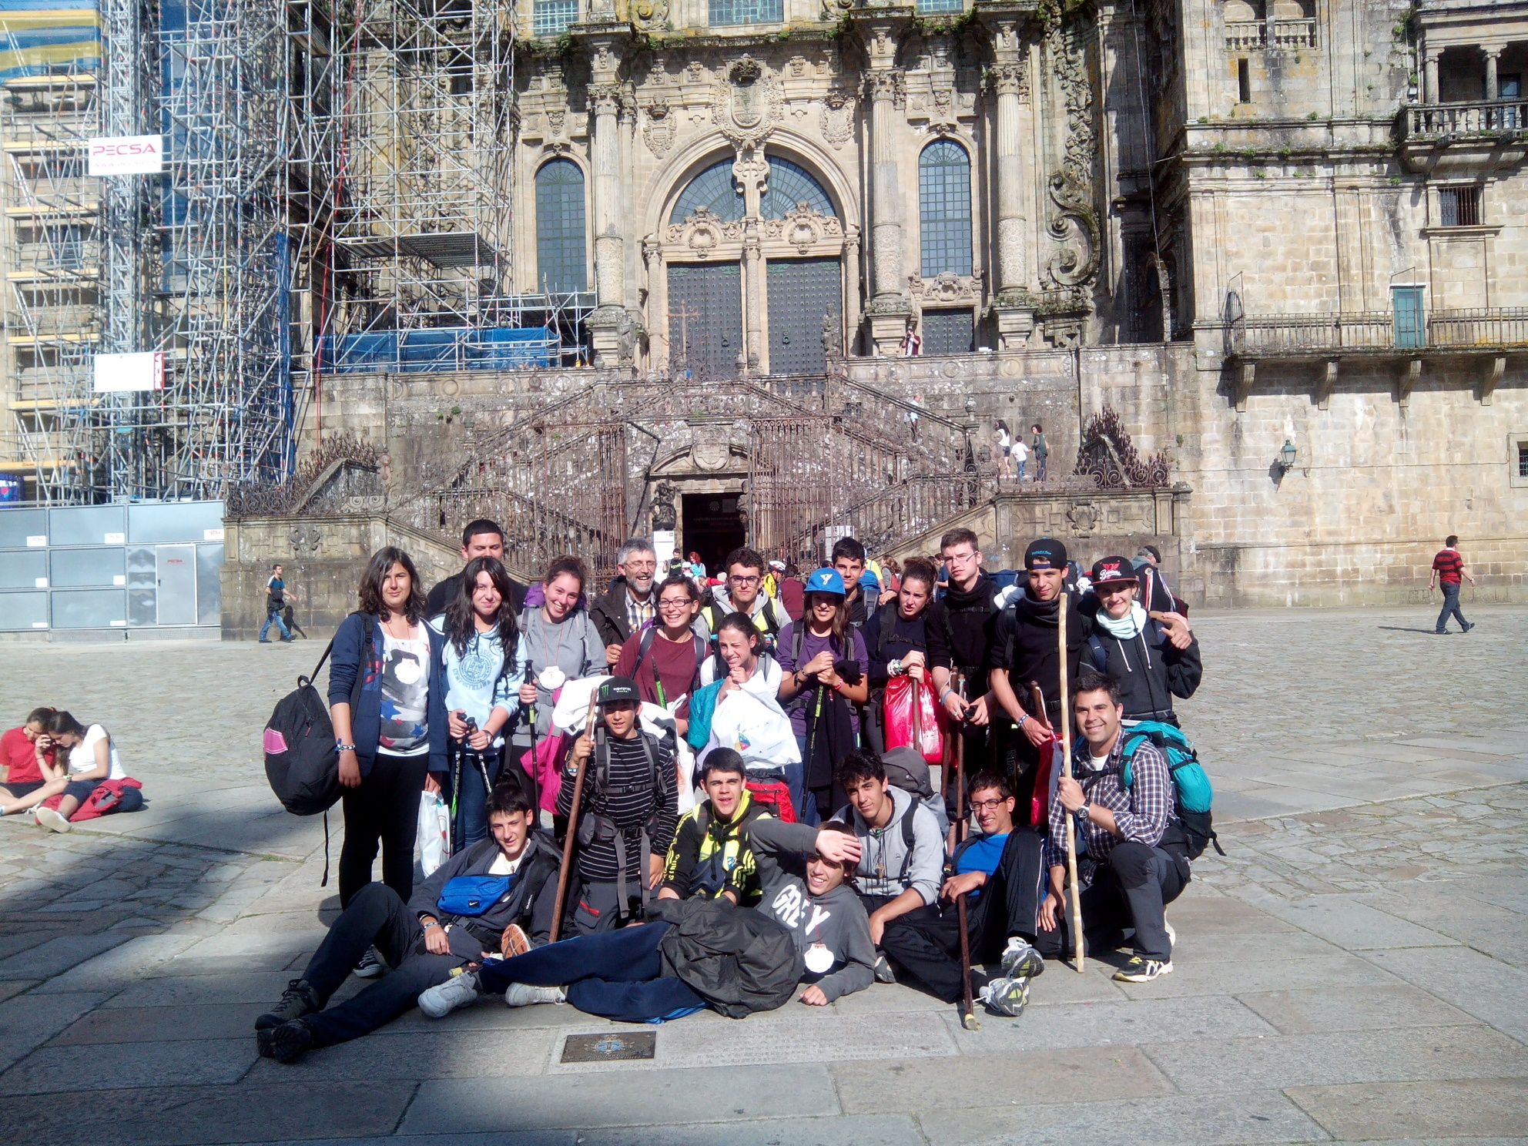
Última etapa
Monte del Gozo – Santiago.

Slide 2
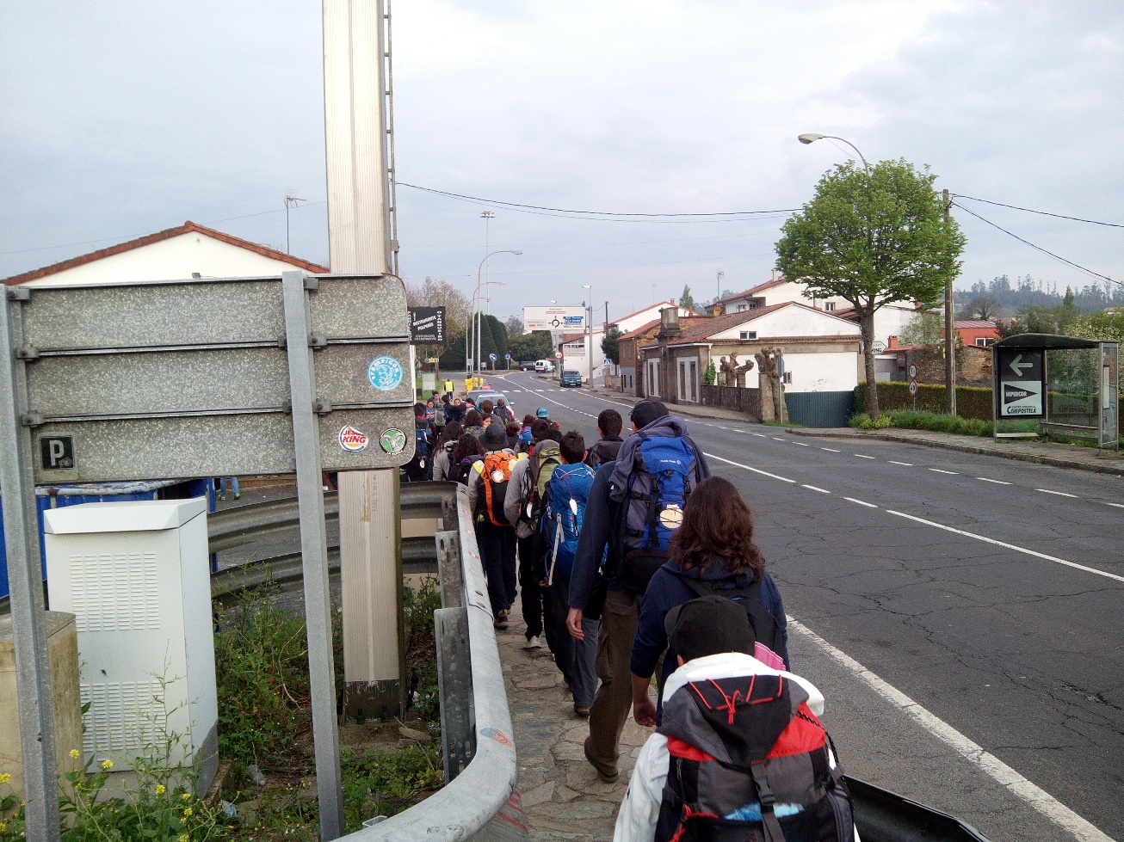
El día en que llegamos a Santiago, fue uno de los mejores días de mi vida. Fue una ilusión que no se puede describir. Nos levantamos a las 8, mientras nos hospedábamos en Monte del Gozo. Llegamos a Santiago a las 10 de la mañana. No me lo podía creer. Habíamos hecho 265 km en 12 días. Desde el 4 de abril que salimos de Madrid hasta el 16 de abril. Cuando llegamos a la plaza de la Catedral, fuimos a una cafetería a desayunar, después a la oficina del peregrino a acreditarnos y a coger la acreditación.

Slide 3
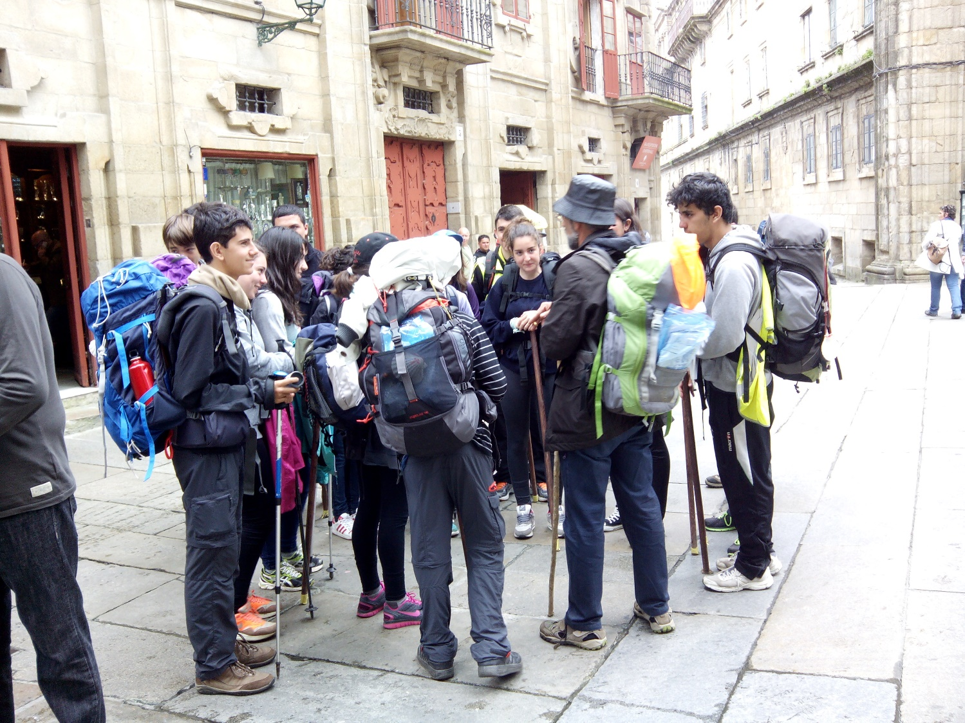
A continuación, nos dirigimos a la catedral, a la misa "crismal”, que duró hora y media, en cuanto salimos, alrededor de las 14.00h, nos fuimos a comer a un sitio, según Paco, `de luxe´, y de allí, nos tomamos la tarde libre de compras hasta las 18:00 h, que nos reunimos todos para ir a cenar a un sitio cerca de la estación porque el tren salía a las 22:30 h. Pero antes de eso, a las 18:00 fuimos otra vez a la catedral para ver la tumba de Santiago, besar el santo, ver el pórtico de la gloria y abrir unas cartas que habíamos escrito antes de hacer el camino para ver qué experiencias creíamos que íbamos a tener.

Slide 4
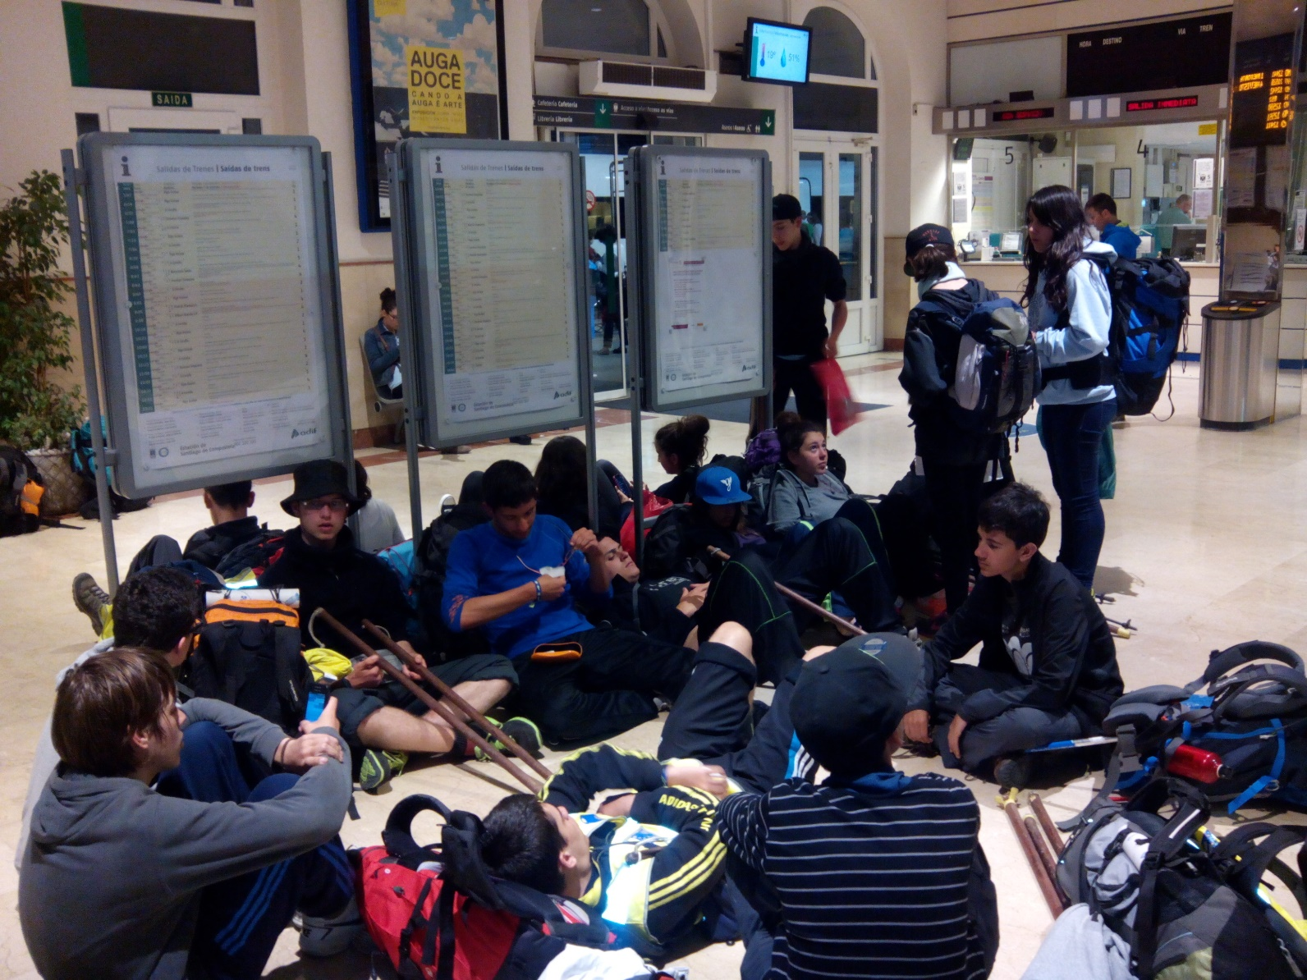
De allí, bajamos a la estación, cenamos en un sitio todos, tristes por la vuelta y emocionados por lo que habíamos logrado. Cogimos el tren a las 22:30 h, después de una noche muy buena, a las 08:00 h estábamos en Chamartin (MADRID). Y a las 11:00 h estábamos en Villalba, comiendo churros con chocolate, y a las 12:00 h, nos despedimos todos.

